Slide 1
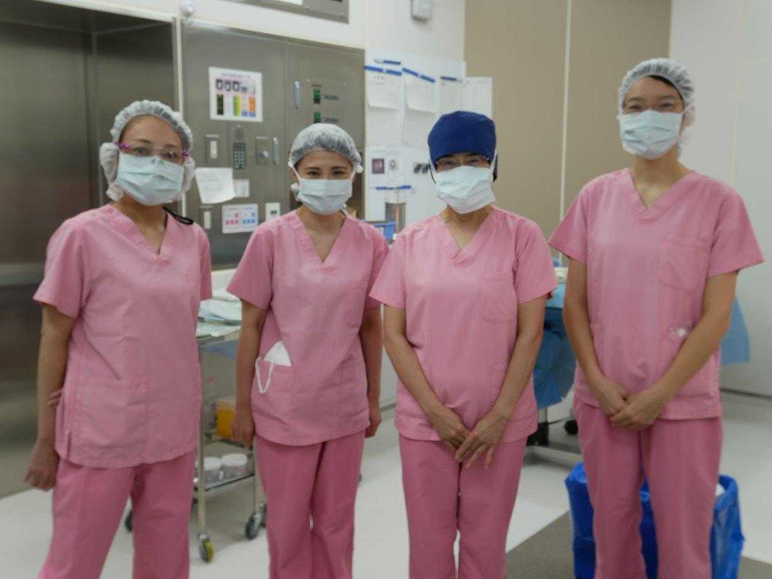
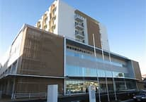
「チームの絆」で子育て支援と働き方改革を実現させる試みについて
神奈川県立がんセンター頭頸部外科チーム
代表 古川まどか
女性頭頸部外科医４名のチーム
うち1名は現在3人の子育て中

Slide 2
神奈川県立病院機構の「働き方改革」への取り組み
チームの司令塔として、この指針に沿った改革を進めてきた

Slide 3
働き方改革と子育て支援 皆が活き活きと働ける環境づくりのために実践したこと
１．全員での業務は勤務時間内でいったん締め、それ以降は個人の自由
２．グループLINEを活用し情報共有を行う
３．各自休暇を積極的にとる
４．長時間手術など、超過勤務となる日は早めに決定する
５．夜間休日はオンコール当番制とし、カンファレンス、全員病棟回診を活用し患者情報を共有する
６．患者の病状や問題点が一目瞭然なカルテ記載に努め。
７．緊急事態が生じにくい丁寧な診療をこころがける

Slide 4
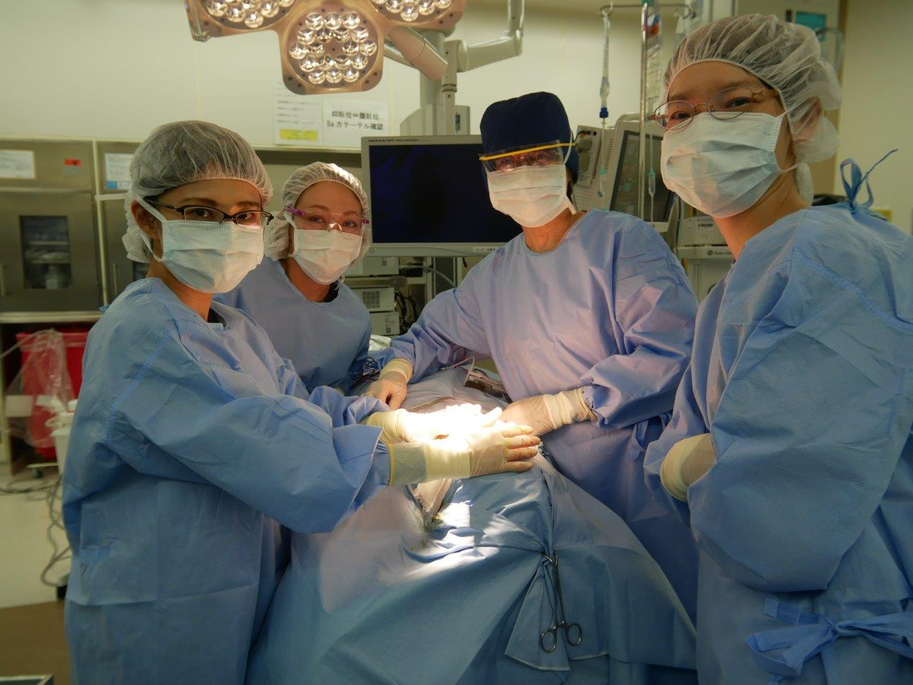
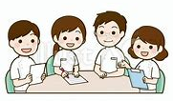
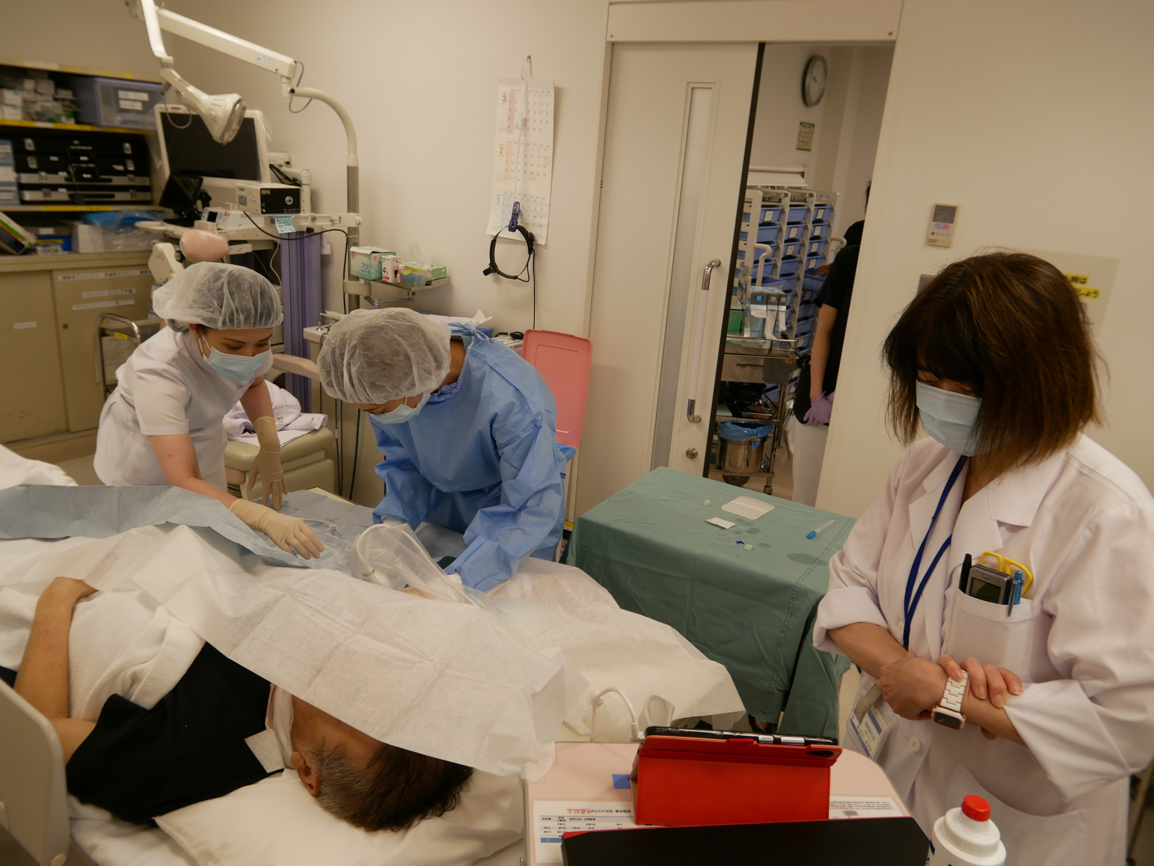
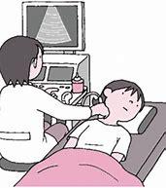
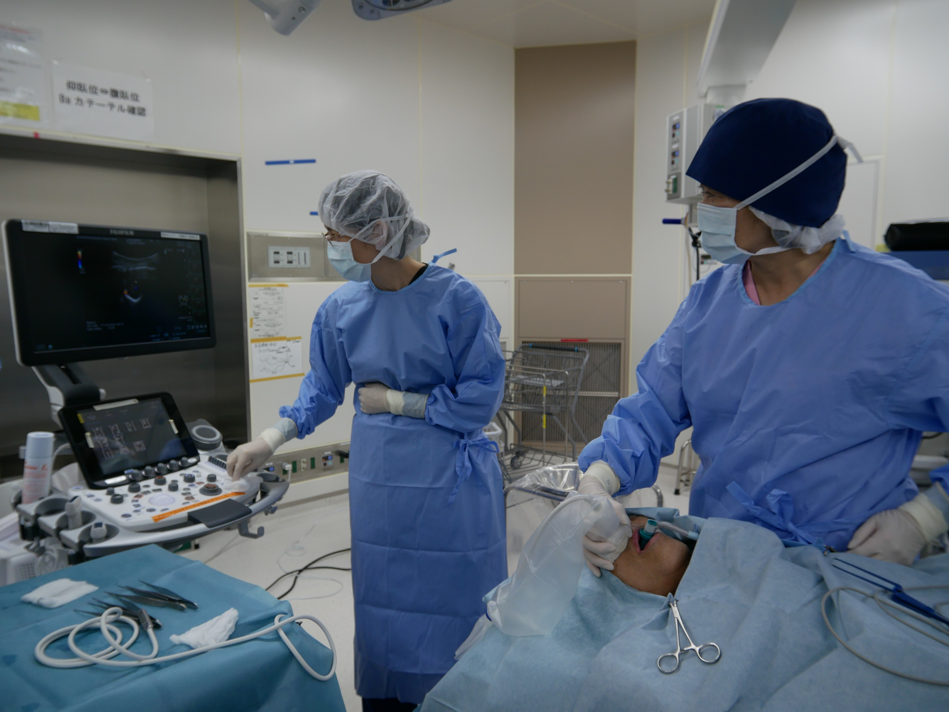
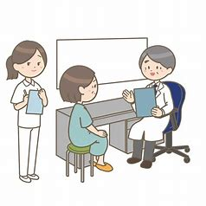
一日のリズムを大切に
休息とリフレッシュを大切に
当番ではない休日
プライベート・睡眠
勤務時間
時間外勤務
プライベート・睡眠
ONとOFFをきちんと意識して効率よく仕事を進める
仕事上の問題点は当事者だけでなく全員で解決に取り組む

Slide 5
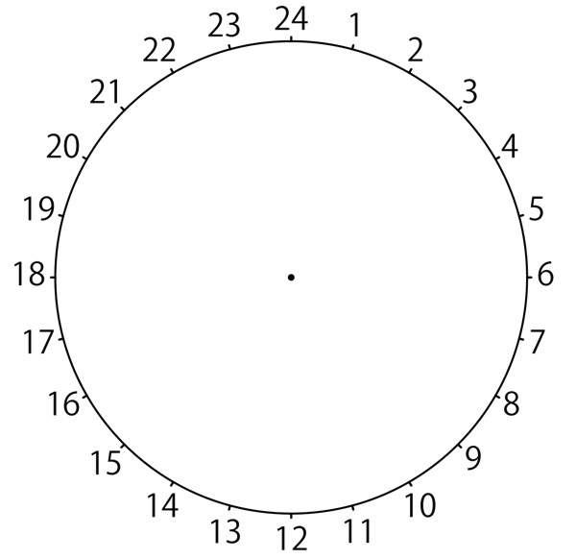
神奈川県立がんセンター頭頸部外科診療上の工夫
全員での業務は勤務時間内でいったん締める
カンファレンスは可能な限り勤務時間内に行う
長時間手術は計画的に予定し、トラブルが生じない丁寧な手術や治療を心掛ける
診断、治療方針決定を迅速に行い、方向性を明確にする
周囲のスタッフとも情報共有に努め、タスクシフトをスムーズにする
プライベート時間
残業は個人のスケジュール調整の中で
勤務時間
8:30-17:15

Slide 6
トラブルのない頭頸部癌診療のために行っていること
主治医制ではあるが、カンファレンス、病棟診察・回診ですべての患者にチーム全員が関わるようにしている
治療前の評価 →患者の病状、全身状態や心理状態を把握する
治療のシミュレーションを行い、的確なICのもと安全に計画通りの治療を遂行する
一日の手術を丁寧かつテンポよくこなせるように時間配分を調整する
患者とのコミュニケーションを常に密に行う
症例ごとの観察と反省、フィードバックを大切にする
リアルタイムな病状把握と変化や異常の早期発見に努める

Slide 7
成果
手術件数、初診患者数増加
平均在院日数減、病床稼働率上昇
診療実績が向上 手術トラブルや急変患者の減少
学会参加、研究論文作成（全員）
専門医取得・更新（全員）
コロナ禍の病棟閉鎖に対し様々な工夫を重ね医療サービスの質を落とさず対処
2023年11月の病院機能評価では院内を代表して頭頸部外科チームがケアプロセスを担当し任務遂行

